Slide 1
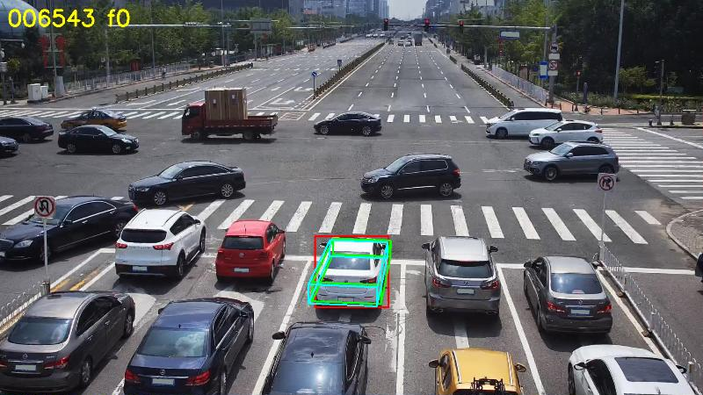
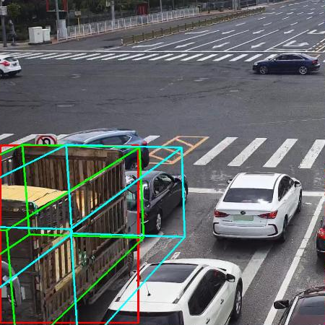
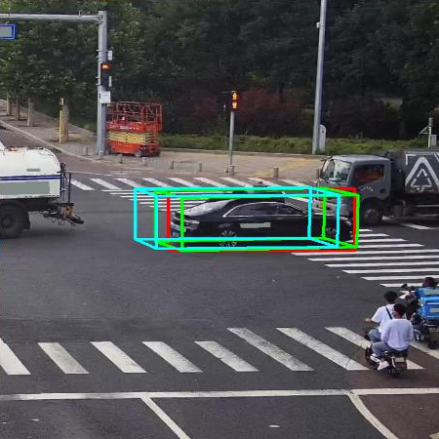
长安大学第二届人工智能创新大赛 · 专项命题挑战赛 赛道 A（VLSOT）
文本约束的几何
三维视觉语言跟踪
Tenn-VLSOT-Geo：把描述里的距离、尺寸和航向代入相机几何，
用截断感知的 3D 框投影拟合给出每帧中心
平台测试 SR@0.5
平台测试 ACE
5 折交叉验证 SR@0.5
61.67
0.226 m
88.41
排行榜第 3 / 14
非零成绩方法中最低
227 段训练片段
望远队 数据科学与人工智能研究院 指导老师：孙士杰
队长：滕恒基 成员：滕恒基、梁天宇、苗富敬、刘帅、安子茜
测试集样例。红：选中的检测框 绿：预测 3D 框投影 青：v11c 射线法
代码：github.com/Teng10099/VLSOT-2026-Wangyuan-Geo（Apache-2.0） 权重：pan.baidu.com/s/1-56d3pIsJE30FOMGDlNdXw（提取码 pgu8）
1 / 5
Notes:
任务：输入 30 帧单目图像、英文目标描述与相机标定，逐帧输出目标的 l w h x y z（virtuallidar 坐标系）。数据：TRAIN 227 段 / TEST 10 段，每段 30 帧。代码 https://github.com/Teng10099/VLSOT-2026-Wangyuan-Geo；权重 https://pan.baidu.com/s/1-56d3pIsJE30FOMGDlNdXw?pwd=pgu8（提取码 pgu8）。官方数据包不含标定，我们使用源数据集 V2X-Seq-SPD 路侧端公开的标定文件，只读内参与外参，不读其中任何标注。平台成绩取自方法页 http://vlp.chd.edu.cn/tasks/method/301 的 2026-10-24 16:30 提交；排名取自 2026-10-25 抓取的排行榜，按 SR@0.5 排序第 3（18 个方法中 14 个有成绩）；ACE 在 SR@0.5 大于 0 的 10 个方法中最低。交叉验证为 227 段 TRAIN 按目标 (sequence, track) 分组的 5 折，指标与平台一致（真实 3D IoU、中心欧氏误差）。

Slide 2
方法概述：文本约束的几何流水线
不训练三维网络：先选对目标，再用文本给出的度量信息把 2D 框解成 3D 框
输入
① 文本解析
② 二维检测
③ 候选打分
30 帧单目图像 1920×1080
英文描述 + 颜色/状态/类别字段
相机标定（V2X-Seq-SPD）
尺寸 l/w/h；第 0/14/29 帧距离
航向与朝向词、九宫格区域、名次
截断、最近车及其相对方位
YOLO11x（COCO 预训练）
置信度 ≥0.05 的车辆框都作候选
EFN 分类器给出颜色概率
9 个特征：距离一致、区域、
名次、颜色、类别、截断、方位…
线性排序模型（TRAIN 拟合）
④ 全局跟踪
⑤ boxfit 三维定位
⑥ 时序平滑
输出
Viterbi 动态规划选整条轨迹
相邻帧框连续
运动方向与文本航向一致
文本尺寸 + 航向 + 距离
3D 框投影对齐检测框未截断边
地平面作为高度弱先验
停车：30 帧取中位数
运动：保持文本距离曲线
方位角做局部线性平滑
每帧 l w h x y z
virtuallidar 坐标系
result/<视频ID>.txt
学到的参数很少：打分权重 9 个、地平面 3 个、框中心偏移 2 个、boxfit 边噪声 4 个，只用 TRAIN 标签拟合
与端到端网络的区别：距离、尺寸、航向直接代入几何求解，选择和定位两步的误差可以分开度量
望远队 · Tenn-VLSOT-Geo · 长安大学第二届人工智能创新大赛 赛道A（VLSOT）
2 / 5
Notes:
① 文本解析用正则抽取描述中的数值和属性；名次、区域、最近车方位的定义按服务器上数据集生成脚本（01Re/02Re/03Re4color、gpt3.py）复刻。② YOLO11x 为 Ultralytics 发布的 COCO 预训练权重，未微调；颜色概率来自数据集作者打颜色标签所用的 EFN 分类器。③ 打分器是 softmax 排序的线性模型，训练样本为 TRAIN 片段中 GT 对应的检测框。④ Viterbi 的转移代价为 2D IoU 与航向一致性。⑤⑥ 见下一页。源码：vlsot_geo/pipeline3.py、boxfit.py、geo_common.py。

Slide 3
核心创新点
1 文本度量约束取代单目深度估计
2 复刻数据生成规则的跨模态匹配
· 描述给出第 0/14/29 帧距离（0.1 m 精度）与尺寸：中心落在文本距离上，深度不靠图像猜
· 运动目标保持文本距离曲线、只平滑方位角，消除滑动平均在首尾帧约 0.45 m 的偏差
· 按数据集描述生成脚本计算九宫格区域、同格名次（格角到框底边中点距离）、最近车方位（3.7 m 阈值）
· 颜色用作者打标签时的同款 EFN 分类器；9 个特征 + 线性排序 + Viterbi 全局轨迹
结果：平台 ACE 2.53 m → 0.226 m
结果：交叉验证 SR@0.5 77.78 → 81.70
3 截断感知的 3D 框投影拟合（boxfit）
4 评测口径反推与同口径验证
· 已知文本尺寸与航向，求中心使 3D 框投影外接矩形对齐检测框；离图像边界 10 px 内的边不参与
· 近处截断目标的 2D 框中心不是 3D 中心的投影，沿框中心射线取文本距离会把中心放偏
· v9→v11c 只改 1 段，ACE 降 0.369，超过“角点”口径上限 0.27 → 平台用真实 3D IoU；PR 阈值为 0.1/0.05 m
· 按目标分组 5 折交叉验证；修正训练 GT 与检测框的匹配（原方法 13% 的帧配到邻车）
结果：近处截断片段 SR@0.5 9.6% → 61.8%
结果：v11c → v12f：CV +6.71，平台 SR@0.5 +9.67
望远队 · Tenn-VLSOT-Geo · 长安大学第二届人工智能创新大赛 赛道A（VLSOT）
3 / 5
Notes:
数字出处：平台方法页 301（ACE 2.5346 → 0.2259）；交叉验证 scripts/run_ablation.sh（v9 77.78、v11c 81.70）；截断片段 ana_trunc_cv.py（19 个近处截断片段，射线法 9.6%，boxfit 61.8%）；ana_match.py（3405 个抽样帧中 450 帧中心匹配与投影矩形匹配不一致）。口径推断：v9 与 v11c 只在 001483 一段不同，两者预测中心相距 5.41 m；若平台把 l w h x y z 当角点，伪中心位移只有 2.70 m，ACE 最多变化 0.27，实际变化 0.369。

Slide 4
实验结果与消融
左：5 折交叉验证（227 段 TRAIN，按目标分组，真实 3D IoU）；右：平台测试集 5 次提交
配置 | SR@0.5 | SR@0.7 | AOR | ACE/m | 误差<0.1m
v9 基线：YOLO11x + CLIP 颜色 + 射线定位 | 77.78 | 52.63 | 60.95 | 0.684 | 21.31
+ 复刻生成规则的名次/最近车方位、距离死区 | 80.41 | 55.24 | 63.23 | 0.558 | 23.32
+ EFN 颜色、名次框距上限（v11c） | 81.70 | 56.49 | 64.17 | 0.566 | 23.99
+ 训练 GT↔检测框按投影矩形匹配 | 81.69 | 57.50 | 64.40 | 0.589 | 24.70
+ 运动目标方位角局部线性平滑 | 82.07 | 58.56 | 64.73 | 0.577 | 25.80
+ boxfit（仅截断框，边距 4 px） | 83.19 | 58.94 | 65.81 | 0.550 | 25.89
+ boxfit（仅截断框，边距 10 px） | 87.46 | 60.57 | 67.83 | 0.515 | 25.93
+ boxfit（全部帧） | 87.78 | 68.66 | 70.35 | 0.496 | 36.98
+ 二次距离插值、高度先验放宽（v12f） | 88.41 | 69.16 | 70.57 | 0.498 | 38.63
平台 ACE（m）：2.53 → 2.84 → 0.77 → 0.40 → 0.23
v11c → v12f：SR@0.5 +9.7 SR@0.7 +11.7 AOR +8.4
PR@1.0 10.33 → 16.67 PR@0.5 3.00 → 1.67
试过但未采用（CV SR@0.5，相对 v12f）：按机位校正系统偏差 −4.07；匀速轨迹拟合 −2.6；射线与 boxfit 加权混合 −0.04 ~ −0.26；尺寸缩放 ≤ +0.2 但 SR@0.7 下降；残差回归 +0.56 但 PR@1.0 −0.7
望远队 · Tenn-VLSOT-Geo · 长安大学第二届人工智能创新大赛 赛道A（VLSOT）
4 / 5
Notes:
左表每行在上一行基础上增加一项改动。第 2、3 行改目标选择（属性定义与颜色），第 4 行修正训练标签里 GT 与检测框的匹配，第 5~9 行改三维定位。“误差<0.1m”是中心误差小于 0.1 m 的帧比例，对应平台 PR@1.0 列。boxfit 边距从 4 px 改为 10 px 的提升来自 YOLO 截断框常停在离边界 5~10 px 处。右图来自平台方法页：v1/v2 为早期版本，v9 为 11:07 提交，v11c 为 14:48，v12f 为 16:30。

Slide 5
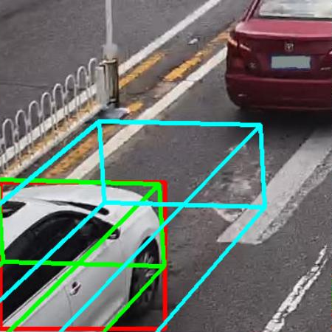
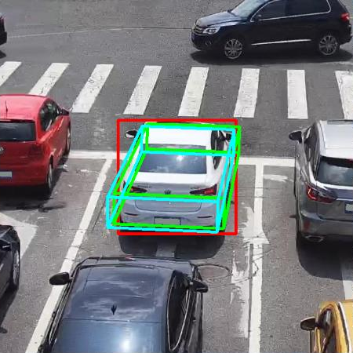
测试样例与误差分析
红：选中的检测框 绿：v12f 预测 3D 框投影 青：v11c 射线法（同一选择，只换三维定位）
003235 截断货车：绿框贴合可见的上边和右边
001483 左下角截断：射线法框中心偏上偏右
006543 h=0.6 的扁框：高度误差直接决定 IoU
033447 横穿运动：末帧不再被平滑拖回
误差上限（只用 TRAIN 标签统计）
· 停车目标标注逐帧抖动均值 9 cm：中心误差 <10 cm 的帧最多约 71%，<5 cm 最多约 40%
· 标注尺寸逐帧变化：中心完全正确时 SR@0.7 上限约 95%（停）/ 81%（动）
· 运动目标中间帧距离只能插值：一半帧径向误差 >0.1 m
局限与下一步
· 测试集难例集中：两个左下角截断的近处目标（约 15 m）、两个约 100 m 远的运动目标
· CV 88.4 与平台 61.7 的差距推测主要来自这些难例（近处截断片段在 TRAIN 中只有 19 / 227 段）；平台不给逐段成绩，无法逐段核实
· 计划：检测框测试时增强精修框边、远处目标亚像素定位、整段轨迹联合优化
望远队 · Tenn-VLSOT-Geo · 长安大学第二届人工智能创新大赛 赛道A（VLSOT）
5 / 5
Notes:
图为测试集片段的检查图（只用测试图像、文本和我们的预测，不含任何测试标签）。误差上限由 ana_jitter.py 统计（TRAIN 中有三处距离且与 GT 相差 0.3 m 以内的片段）：停车目标看 GT 中心相对片段中位数的偏差；尺寸上限为预测中心等于 GT、尺寸用文本值时的 IoU 分布。平台不提供逐段成绩，因此没有针对单个测试片段调参。

